Slide 1
상속

Slide 2
상속
상속(inheritance)

Slide 3
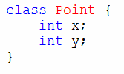
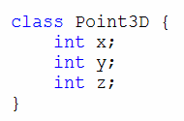

상속
상속(inheritance)의 정의와 장점
▶ 상속이란?
- 기존의 클래스를 재사용해서 새로운 클래스를 작성하는 것.
- 두 클래스를 조상과 자손으로 관계를 맺어주는 것.
- 자손은 조상의 모든 멤버를 상속받는다.(생성자, 초기화블럭 제외)
- 자손의 멤버개수는 조상보다 적을 수 없다.(같거나 많다.)
class 자손클래스 extends 조상클래스 {
// ...
}
Point
Point3D
x
y
z

Slide 4

상속
클래스간의 관계 – 상속관계(inheritance)
- 공통부분은 조상에서 관리하고 개별부분은 자손에서 관리한다.
- 조상의 변경은 자손에 영향을 미치지만, 자손의 변경은 조상에 아무런 영향을 미치지 않는다.
Parent
GrandChild
Parent
Child
Child2
Child2
Child
GrandChild

Slide 5
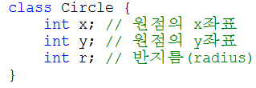

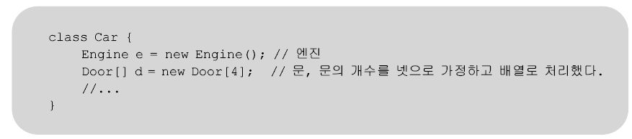
상속
클래스간의 관계 – 포함관계(composite)
▶ 포함(composite)이란?
- 한 클래스의 멤버변수로 다른 클래스를 선언하는 것
- 작은 단위의 클래스를 먼저 만들고, 이 들을 조합해서 하나의 커다란 클래스를 만든다.

Slide 6
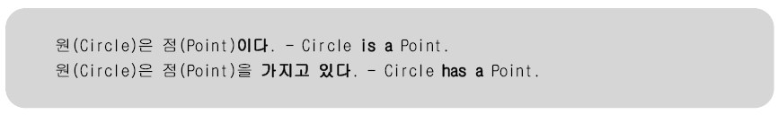
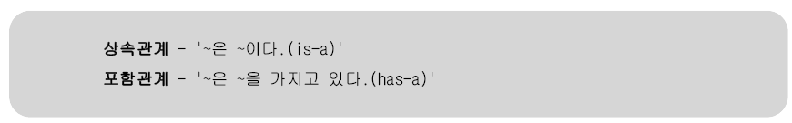

상속
클래스간의 관계결정하기 – 상속 vs. 포함
- 가능한 한 많은 관계를 맺어주어 재사용성을 높이고 관리하기 쉽게 한다.
-‘is-a’와 ‘has-a’를 가지고 문장을 만들어 본다.

Slide 7
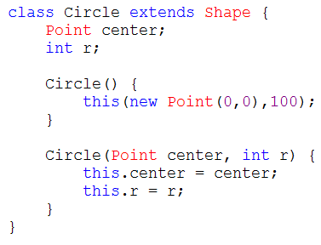
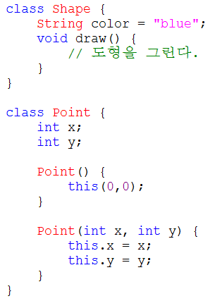
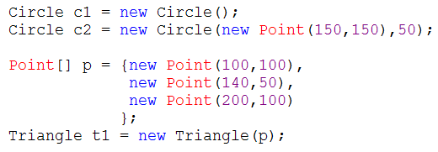
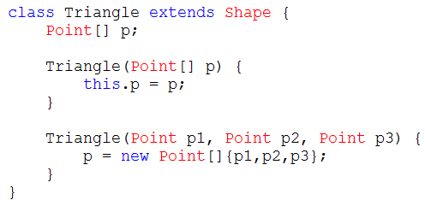
상속
클래스간의 관계결정하기
- 원(Circle)은 도형(Shape)이다.(A Circle is a Shape.) : 상속관계
- 원(Circle)은 점(Point)를 가지고 있다.(A Circle has a Point.) : 포함관계
Shape
Circle
Triangle

Slide 8
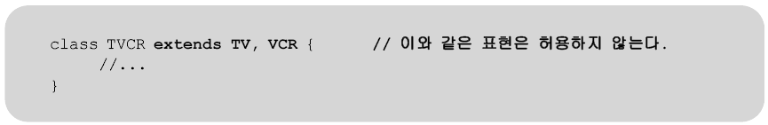
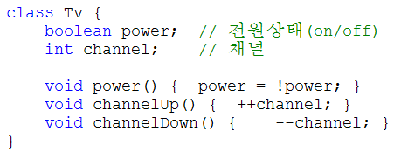
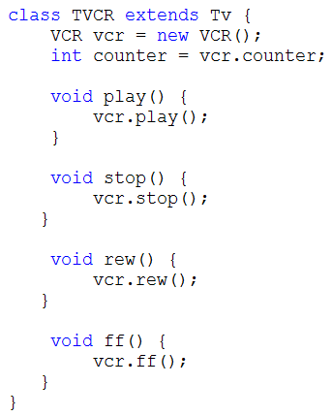
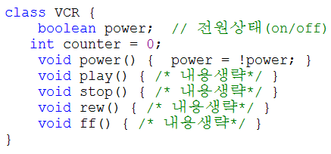
상속
1.4 단일상속(single inheritance)
- Java는 단일상속만을 허용한다.(C++은 다중상속 허용)
- 비중이 높은 클래스 하나만 상속관계로, 나머지는 포함관계로 한다.
상속
포함

Slide 9
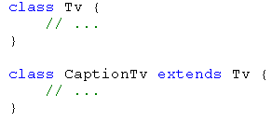
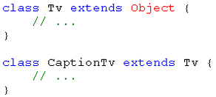
상속
Object클래스 – 모든 클래스의 최고조상
- 조상이 없는 클래스는 자동적으로 Object클래스를 상속받게 된다.
- 상속계층도의 최상위에는 Object클래스가 위치한다.
- 모든 클래스는 Object클래스에 정의된 11개의 메서드를 상속받는다.
toString(), equals(Object obj), hashCode(), ...
Object
Tv
CaptionTv

Slide 10
상속
오버라이딩(overriding)

Slide 11
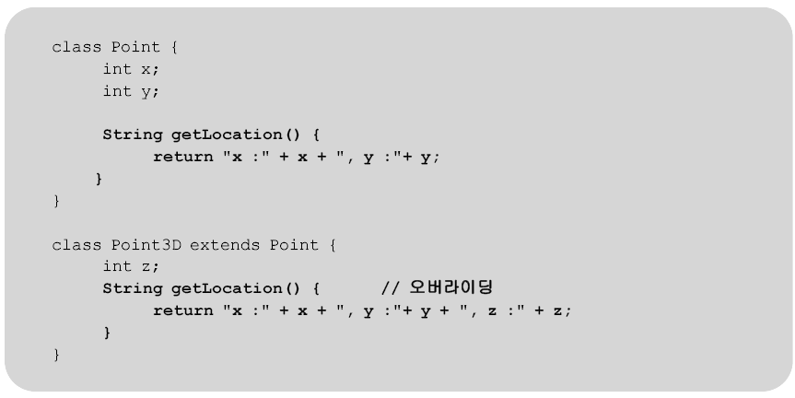
상속
오버라이딩(overriding)이란?
“조상클래스로부터 상속받은 메서드의 내용을 상속받는 클래스에 맞게 변경하는 것을 오버라이딩이라고 한다.”
* override - vt. ‘~위에 덮어쓰다(overwrite).’, ‘~에 우선하다.’

Slide 12
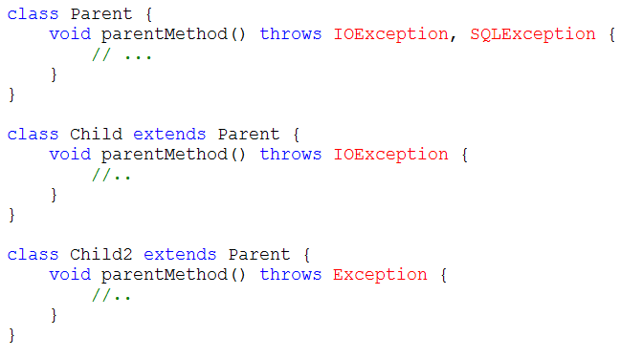
상속
오버라이딩의 조건
1. 선언부가 같아야 한다.(이름, 매개변수, 리턴타입)
2. 접근제어자를 좁은 범위로 변경할 수 없다.
- 조상의 메서드가 protected라면, 범위가 같거나 넓은 protected나 public으로만 변경할 수 있다.
3. 조상클래스의 메서드보다 많은 수의 예외를 선언할 수 없다.

Slide 13
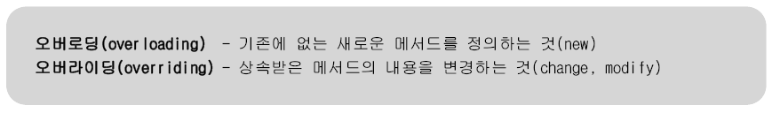
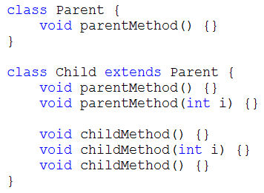
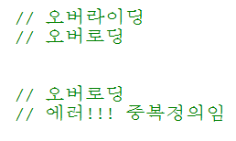
상속
오버로딩 vs. 오버라이딩

Slide 14
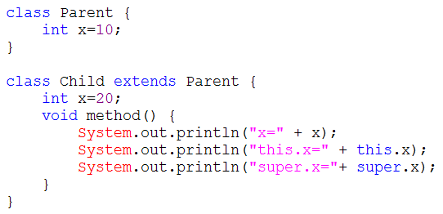

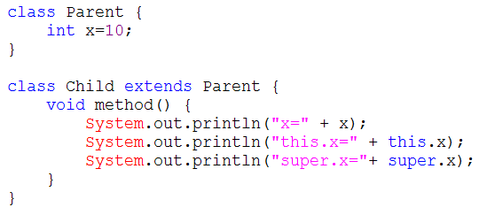
상속
super – 참조변수(1/2)
▶ this – 인스턴스 자신을 가리키는 참조변수. 인스턴스의 주소가 저장되어있음
모든 인스턴스 메서드에 지역변수로 숨겨진 채로 존재
▶ super – this와 같음. 조상의 멤버와 자신의 멤버를 구별하는 데 사용.

Slide 15
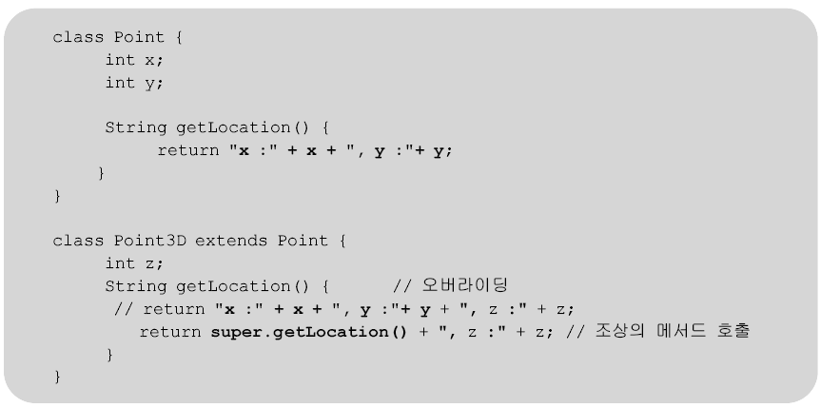
상속
super – 참조변수(2/2)
▶ this – 인스턴스 자신을 가리키는 참조변수. 인스턴스의 주소가 저장되어있음
모든 인스턴스 메서드에 지역변수로 숨겨진 채로 존재
▶ super – this와 같음. 조상의 멤버와 자신의 멤버를 구별하는 데 사용.

Slide 16
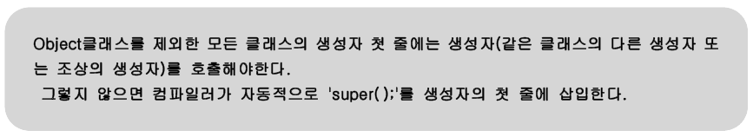
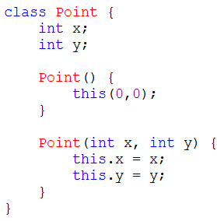
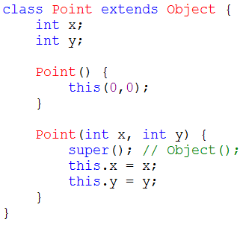
상속
super() – 조상의 생성자(1/3)
- 자손클래스의 인스턴스를 생성하면, 자손의 멤버와 조상의 멤버가 합쳐진
하나의 인스턴스가 생성된다.
- 조상의 멤버들도 초기화되어야 하기 때문에 자손의 생성자의 첫 문장에서
조상의 생성자를 호출해야 한다.

Slide 17
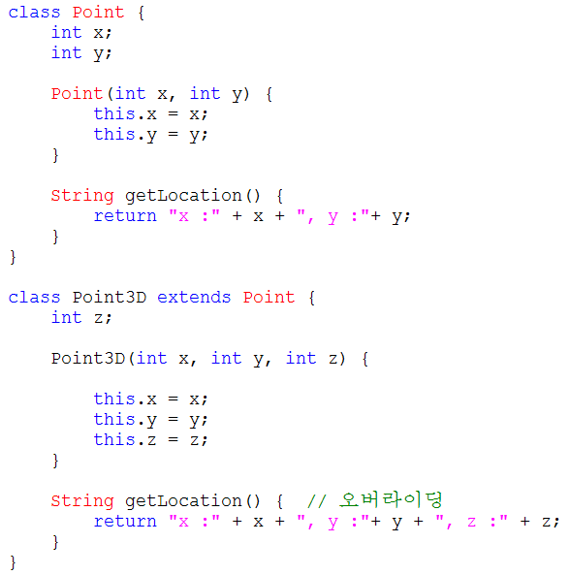
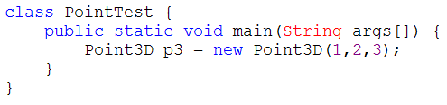
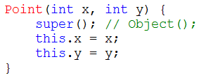
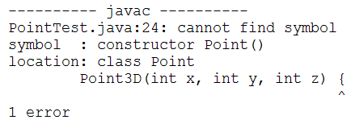
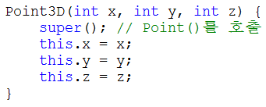
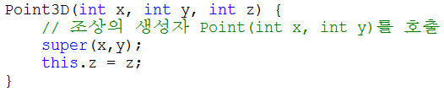
상속
super() – 조상의 생성자(2/3)

